Slide 1
第六章 输入输出系统

Slide 2
Ｉ／Ｏ系统的特点
设备管理，输入，输出，存储
种类繁多，导致操作系统庞大的原因之一
速度差异大，经常成为系统的瓶颈
与其它系统密切相关，比如文件系统

Slide 3
1 I/O系统的功能、模型和接口
完成用户的I/O请求，方便用户使用
提高利用率，

Slide 4
1.1 I/O基本功能
方便用户使用
    隐藏物理设备的细节
    与设备无关性
提高处理机与I/O设备利用率
  CPU,各种设备之间的并行操作
对设备进行控制
  驱动程序
实现设备的共享
错误处理

Slide 5
1.2 i/o系统的层次视图
层次结构
  可移植性、适应性
    讲设备管理模块分为若干个层次；
    每一层利用下层提供的服务，完成输入输出的某些功能，屏蔽功能实现的细节，为高层提供服务。

Slide 6
I/O软件的层次结构
  用户层软件：API
  设备独立性软件
  设备驱动程序：硬件相关
  中断处理程序
  例：用户进程从文件读取一个数据块
    系统调用－－－设备独立软件 查找页面－－－－如果没有；调用设备驱动程序向硬件请求；驱动程序从磁盘读数据块－－－－磁盘操作完成；硬件产生中断－－－唤醒用户进程结束I/O操作

Slide 7
1.3 I/O系统接口
根据设备类型的不同
1. 块设备接口，磁盘
2。 流设备，字符设备
3. 网络通信接口

Slide 8
6.2 I/O设备和设备控制器
机械部分
电子部分：设备控制器（适配器，控制卡）

Slide 9
2.1 I/O设备
1. I/O设备的类型，
  按使用特性
    存储设备、输入输出设备
  按传输速率分类
    低速设备：键盘、 鼠标器、语音的输入和输出等设备。
    中速设备：打印机。
    高速设备：磁带机、 磁盘机、 光盘机等。
  按信息交换的单位分类
    块设备：磁盘‘
    字符设备

Slide 10
1. I/O设备的类型。
按设备的共享属性分类
  独占设备
      在一段时间内只能有一个进程使用的设备，一般为低速I/O设备（如打印机，磁带等）
  共享设备
      在一段时间内可有多个进程共同使用的设备，多个进程以交叉的方式来使用设备，其资源利用率高（如硬盘）
  虚拟设备
    在一类设备上模拟另一类设备，常用共享设备模拟独占设备，用高速设备模拟低速设备，被模拟的设备称为虚设备
    将慢速的独占设备改造成多个用户可共享的设备，提高设备的利用率

Slide 11
2 设备与控制器之间的接口
  设备---设备控制器 ----- CPU
  数据信号线
  控制信号线
  状态信号线

Slide 12
2.2 设备控制器
充当CPU与外设的接口，接受CPU的命令去控制设备工作控制I/O设备与计算机之间的数据交换
接受CPU的命令，控制设备
可编址的设备

Slide 13
1. 设备控制器的基本功能
  1)接收和识别命令
  2) 数据交换
  3) 标识和报告设备的状态
  4) 地址识别
  5) 数据缓冲
  6) 差错控制

Slide 14
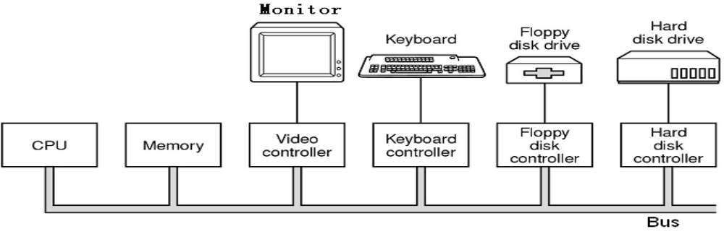
。
机械部分即为I/O设备本身；
电子部分称为：设备控制器（device controller）或适配器（adapter）。
适配器的形式通常是印刷电路卡，可以插入到主板的扩充槽中；控制器的形式是一组芯片；
完成设备与主机间的连接和通讯。
2 设备控制器组成
机械部分
电子部分

Slide 15
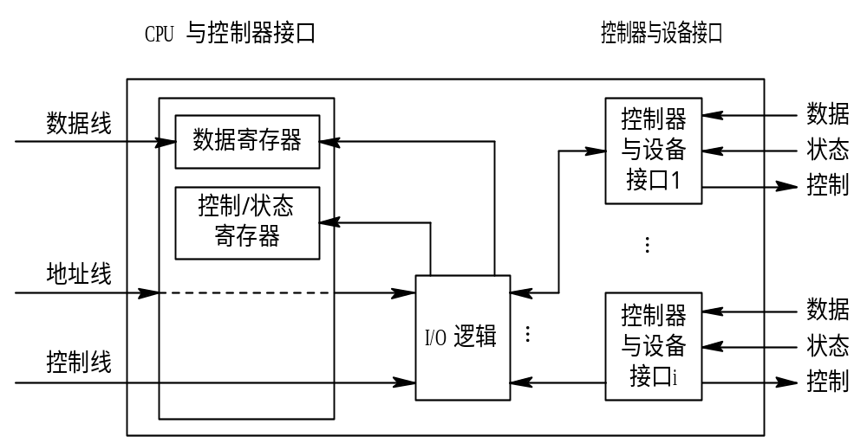
2. 设备控制器的组成
  设备控制器与处理机的接口
  设备控制器与设备的接口
  I/O逻辑

Slide 16
2.3 内存映像I/O
用户I/O指令--（驱动程序）--具体的设备命令--设备控制寄存器---设备动作
两种完成方式
1. 利用特定的I/O指令
    访问内存和设备用不同的指令
2.内存映像
  内存和设备统一编址
  内存存储单元、设备控制寄存器的寄存器地址
  简化了编程

Slide 17
I/O独立编址
  给控制器中的每一个寄存器分配一个唯一的I/O端口（I/O port）编号，称为I/O端口地址，然后用专门的I/O指令对端口进行操作；
  编址与内存独立
内存映像编址
  把所有控制器当中的每一个寄存器都映射为一个内存地址，专门用于I/O操作（功能上），对这些单元的读写操作即为普通的内存访问操作。
  端口地址空间与内存的地址空间统一编址，前者是后者的一部分，一般位于后者的顶端部分。
混合编址
  对于设备控制器中的寄存器，采用独立编址的方法；而对于设备的数据缓冲区，采用内存映像编址的方法。
  例如：Pentium，把内存地址空间640K~1M保留作为设备的数据缓冲区，另外，还有一个独立的I/O端口地址空间，从0到64K。

Slide 18
2.4 I/O通道
1. 引入通道设备
减轻CPU负担
建立独立的I/O操作
CPU的I/O指令---通道程序
执行I/O指令的特殊处理机
  没有自己的内存，与CPU共享内存

Slide 19
2 通道类型
根据信息的交换方式不同
字节多路通道
数组选择通道
数组多路通道

Slide 20
6.3 中断机构和中断处理程序（略）

Slide 21
中断处理程序
功能
  进程请求IO操作后，将被阻塞，直至设备完成操作，设备控制器向CPU发出中断请求
  CPU响应后转向中断处理程序
  中断处理后解除阻塞
步骤
  1 唤醒被阻塞的驱动进程
  2 保护被中断进程的CPU环境
  3 转入相应的设备处理程序
  4 中断处理
  5 恢复被中断进程的现场

Slide 22
6.4 设备驱动程序

Slide 23
设备驱动程序
作用
  又称设备处理程序，负责I/O进程与设备控制器之间的通信；
任务
  接收上层软件发来的抽象I/O要求，转换称具体要求，发送给设备控制器，启动设备执行
  把设备控制器发来的信号传给上层软件

Slide 24
4.1 设备驱动程序概述
1 设备驱动程序的功能
  接收设备独立软件发来的命令和参数
  并将命令中的抽象要求转换为具体要求
  检查I用户I/O请求的合法性
  了解I/O设备的状态，传递有关参数，设置设备工作方式
  发出I/O命令
  响应控制器或通道的中断请求，处理中断

Slide 25
设备驱动程序
2 设备驱动程序特点
  请求IO的进程与设备控制器之间的通信和转换程序。IO请求传给控制器；控制器记录的设备状态信息传给请求IO进程
  硬件相关
  固化
  可重入

Slide 26
设备驱动程序
3 设备处理方式
  根据设备处理时是否设置进程：
  1 为每一类设备设置一个进程
  2 整个系统设置一个I/O进程
  3 不设置IO专门的设备处理进程，只设置设备处理模块，供用户进程或系统进程调用。

Slide 27
4.2 设备驱动程序的处理过程
4 设备驱动程序的处理过程
  1) 将抽象要求转为具体要求
  2) 检查IO请求的合法性
  3) 读出和检查设备的状态
  4) 传送必要的参数
  5) 工作方式的设置
  6) 启动IO设备
  设备控制器控制IO操作，驱动程序阻塞，直到设备中断唤醒。

Slide 28
4.3 对I/O设备的控制方式
轮询
中断：CPU启动，并行，字节单位
DMA：以块为单位传输，直接送入内存
I/O通道：对一组数据进行传输

Slide 29
6.5 与设备无关I/O软件
方便用户
提高IO系统的适应性和可扩展性
设备无关性（设备独立性）
设备驱动程序之上的软件

Slide 30
5.1 设备无关性的基本概念
1 以物理设备名使用设备
2 引入逻辑设备名
  抽象设备名，
  I/O重定向
3 逻辑设备名到物理设备名的转换

Slide 31
5.2 与设备无关软件
I/O系统的最高层软件，下面是驱动程序
1 设备驱动程序的统一接口
2 缓冲管理
3 差错控制：尽可能在低层解决
4 设备的分配和释放
5 独立于设备的逻辑数据块

Slide 32
5.3 设备分配
1 设备分配用数据结构
记录设备和控制器的状态及有关控制信息
设备控制表Device Control Table
  每个设备
  记录设备特性、连接情况
控制器表 （Controler Control Table）
  每个控制器
通道控制表（Channel Control Table）
  通道
系统设备表（System Device Table）
  整个系统

Slide 33
设备分配
2 设备分配时考虑的因素
1） 设备的固有属性
  独占、共享、可虚拟设备（独占变为共享）
2 ） 设备分配算法：FCFS，优先级
3） 设备分配中的安全性
  安全分配方式
    进程请求IO后阻塞。CPU与IO串行
  不安全分配方式
    进程请求IO后还可以继续请求其它IO
    如申请的设备不可用才阻塞
    可能死锁

Slide 34
3 独占设备的分配程序
  基本的设备分配程序
  某进程提出IO请求后，按以下步骤分配
  1） 分配设备
    根据物理设备名，查找系统设备表SDT，找出该设备的DCT
    根据DCT中的设备状态字，可知该设备是否忙碌
    如忙，请求进程的PCB挂在设备队列
    否则，检查安全性，决定是否分配
  2） 分配控制器
    设备分配给进程后，从DCT中找到与该设备连接的控制器的COCT
    从COCT的状态字段判断该控制器是否忙碌，从而决定进程是等待还是分配控制器给进程

Slide 35
3） 分配通道
    从COCT中找到与该控制器连接的通道的CHCT，
    判断状态决定是否分配
  设备、设备控制器、通道，三者均分配成功，才可是可以启动传输。
  缺点：
    使用物理设备名；单通道
2 设备分配程序的改进
  1)增加设备的独立性
    使用逻辑设备名：在SDT中找到第一个DCT，如忙，查找下一个DCT
  2) 考虑多通路情况
    第一个通道忙时，查找下一个通道

Slide 36
5.4 逻辑设备名到物理设备名的映射
逻辑设备表
逻辑设备名，物理设备名，设备驱动程序的入口地址

Slide 37
6.6 用户层的I/O软件
库函数

Slide 38
6.1 系统调用和库函数
系统调用
  方便性，安全性
  用户态，核心态
  汇编语言：系统调用是应用程序取得OS所有服务的唯一途径
高级语言：库函数

Slide 39
6.2 假脱机SPOOLING技术
一台物理设备虚拟为多台逻辑设备
1. SPOOLing
  缓和CPU的高速性与I/O设备低速性间的矛盾
  脱机输入输出技术
    利用专门的外围控制机， 将低速I/O设备上的数据传送到高速磁盘上；或者相反。
  程序模拟外围控制机
    当系统中引入了多道程序技术后，利用其中的一道程序模拟脱机输入时的外围控制机功能，把低速I/O设备上的数据传送到高速磁盘上；再用另一道程序来模拟脱机输出时外围控制机的功能，把数据从磁盘传送到低速输出设备上。这样，便可在主机的直接控制下，实现脱机输入、 输出功能。
    此时的外围操作与CPU对数据的处理同时进行，把这种在联机情况下实现的同时外围操作称为SPOOLing (Simultaneaus Periphernal Operating On-Line)，或称为假脱机操作。

Slide 40
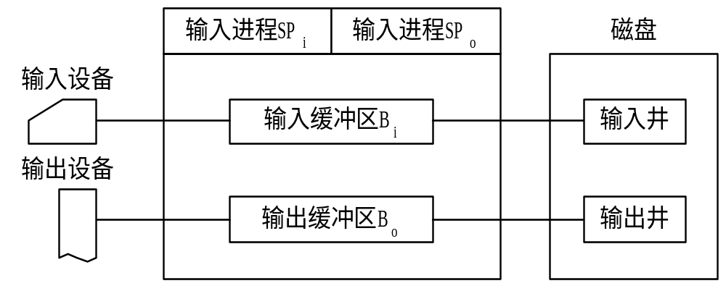
2. SPOOLing系统的组成
  输入井、输出井
    磁盘
  输入缓冲区、输出缓冲区
    缓和CPU和磁盘间速度不匹配问题
    内存中暂存输入输出数据，以便和输入井、输出井传递
  输入进程、输出进程
    模拟外围控制机

Slide 41
3. SPOOLing系统的特点
  提高了I/O的速度
    改CPU对低速外设操作为磁盘操作
  将独占设备改造为共享设备
  实现了虚拟设备功能
    多个进程同时使用一台独占设备，但对每个进程而言，感觉自己独占设备

Slide 42
4. 共享打印机
  当用户进程请求打印输出时， SPOOLing系统同意为它打印输出， 但并不真正立即把打印机分配给该用户进程
  由输出进程在输出井中为之申请一个空闲磁盘块区， 并将要打印的数据送入其中；
  输出进程再为用户进程申请一张空白的用户请求打印表，并将用户的打印要求填入其中， 再将该表挂到请求打印队列上。
  打印机空闲时，输出进程从请求打印队列的队首取出一张请求打印表，根据表内信息，将数据从输出井传到内存缓冲区，再由打印机打印。
  重复上一个过程直至请求打印队列空。输出进程自我阻塞，下次打印请求将其唤醒。

Slide 43
5 守护进程 daemon
对假脱机打印技术修改
取消假脱机管理程序，建立守护进程，完成一部分假脱机管理程序的功能，另外一部分由请求进程自己完成。

Slide 44
6.7 缓冲管理
CPU与I/O速度不匹配
提高并行性

Slide 45
7.1 缓冲的引入
(1) 缓和CPU与I/O设备间速度不匹配的矛盾。
(2) 减少对CPU的中断频率， 放宽对CPU中断响应时间的限制。
(3) 提高CPU和I/O设备之间的并行性。

Slide 46
7.2 单缓冲和双缓冲
1. 单缓冲(Single Buffer)
2. 双缓冲(Double Buffer)

Slide 47
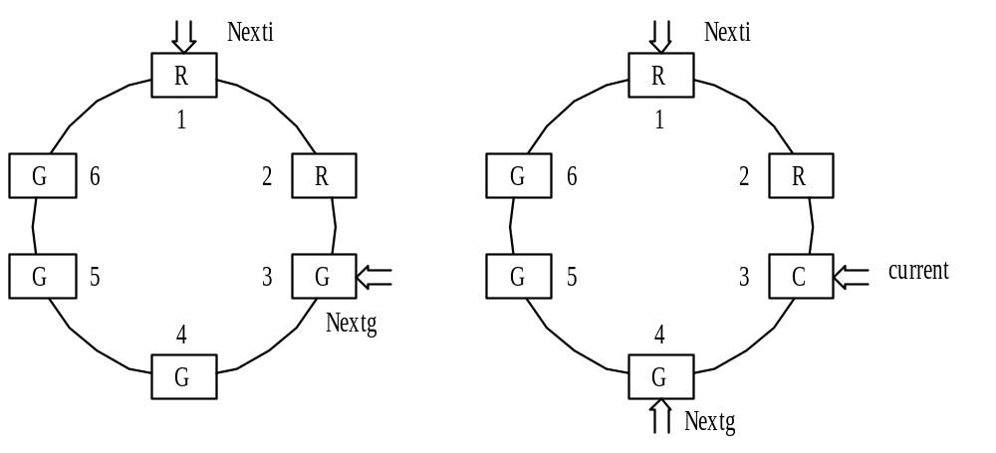
7.3 循环缓冲
1. 循环缓冲的组成
  多个缓冲区：空缓冲区R、有数据的缓冲区G、计算进程正在使用的缓冲区C
  多个指针：计算进程下一个可用缓冲区的指针Nextg、输入进程下一个可用空缓冲区的指针Nexti、计算进程正在使用的指针Current

Slide 48
7.3 循环缓冲
2. 循环缓冲区的使用
  Getbuffer
    计算进程
      Nextg指针指向的缓冲区可使用
      将其改为现行工作缓冲区，令Current指针指向该缓冲区
      Nextg下移至下一个G缓冲区
    输入进程
      Nexti指针指向的缓冲区供使用使用
      Nexti下移至下一个R缓冲区
  Releasebuffer
    计算进程
      计算进程取走缓冲区C的数据后，释放C。
      把C改为R

Slide 49
3 进程同步
  Nexti指针追赶上Nextg指针
    输入数据速度大于大于计算进程处理速度
    输入进程阻塞
  Nextg指针追赶上Nexti指针
    计算进程阻塞

Slide 50
7.4 缓冲池
公共缓冲池
  多个进程共享的缓冲区
  1. 缓冲池的组成
    ① 空(闲)缓冲区；
    ② 装满输入数据的缓冲区；
    ③ 装满输出数据的缓冲区。
    为了管理上的方便，将相同类型的缓冲区链成队列

Slide 51
7.4 缓冲池
2 缓冲池操作
  队列操作：进队、出队
  临界资源、同步互斥
  MS互斥信号量
  RS资源信号量
Procedure Getbuf(type)
begin
Wait(RS(type));
Wait(MS(type));
B(number)∶=Takebuf(type);
Signal(MS(type));
end
Procedure Putbuf(type, number)
begin
Wait(MS(type));
Addbuf(type, number);
Signal(MS(type));
Signal(RS(type));
end

Slide 52
7.4 缓冲池
3 缓冲区的工作方式
  收容输入
    输入进程需要输入数据时
    取一空缓冲区；将其作为收容输入缓冲区；输入数据到其中；
    将该缓冲区挂到输入队列
  提取输入
    计算进程需要输入数据时
    从输入队列取缓冲区；作为提取输入工作缓冲区
    提取数据；将缓冲区挂到空缓冲区队列
  收容输出
    计算进程需要输出数据时
    取一空缓冲区；将其作为收容输出缓冲区；输出数据到其中；
    将该缓冲区挂到输出队列
  提取输出
    输出进程从输出队列取以有数据的缓冲区，作为提取输出缓冲区；
    取数据，将空缓冲区挂在空缓冲队列队尾；

